Slide 1
くまもと水プログラム
ご案内
・プログラムの申し込み・空き照会・仮予約については
（別紙 申込書・問い合わせシートを活用連絡ください。）
九州産交ツーリズム株式会社 担当 松本
TEL 096-300-5935 FAX 096-355-1313
Ｅ-MAIL：matsumoto-mari@kyusanko.co.jp
プログラム内容についての問い合わせについて
教育旅行ワン・ストップ窓口 （熊本県 観光連盟）
ＴＥL:０９６－３８２－２６６０ Ｅ-MAIL：kuma-kyoryo@kumakanren.or.jp

Slide 2



くまもと水プログラム
未来につなぐ水の話～くまもとプロジェクト～
◆概要
「水の国くまもと」での取組みを学び、
日本・世界・地球の水問題を考えるプログラム
◆ストーリー
生きていくために欠かせない「水」。しかし、世界では水不足のため、必要最低限の水が確保できない地域が多数あります。
一方、熊本では約100万人もの人が、ミネラル分をたくさん含んだ地下水の恩恵を受け生活しています。かけがえのない地下水を守っていくために、行政・民間企業・団体が様々な取組みを行っています。その取り組みを通じて、地下水の仕組み水資源の保全、そして世界・地球の水問題について考えてみましょう。
◆学習の流れ
くまもとで実施
講話＋フィールドワーク
事後学習
学んだことをまとめ、共有
事前学習
ワークブック、などを活用し熊本を探求

Slide 3
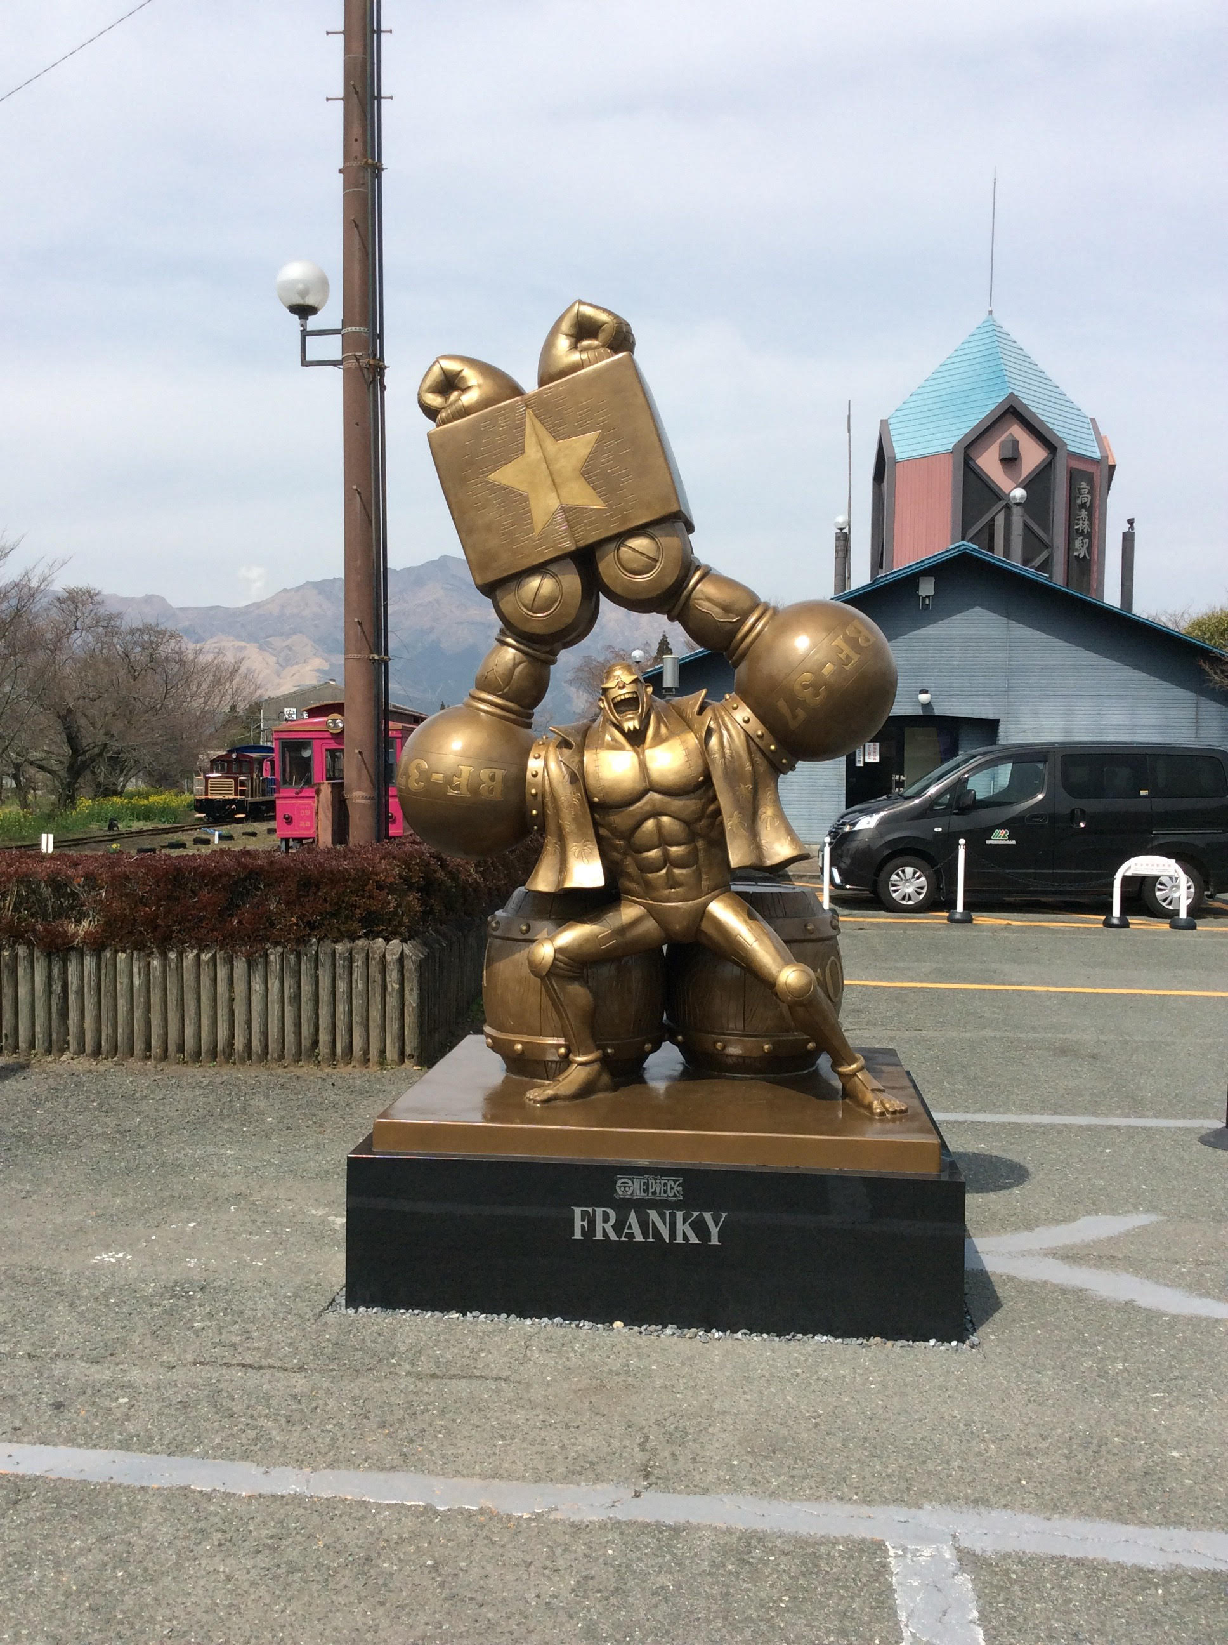
くまもと水プログラム
講話＋フィールドワークにて実施
講話（60～90分）
・地下水の成り立ち
・企業の涵養への取組等
・世界・地球の水環境を学ぶ
※世界の水飲み比べ実験または
水に関するクイズ
（リアル講話・オンライン講話
時対応可）
フィールドワーク（約60～120分）
阿蘇グリーンストック（草原再生の取り組み）
日本リモナイト（ブラタモリで紹介）
白川水源と湧水地区＆トロッコ列車（南阿蘇村）
世界かんがい施設遺産（大津町・菊陽町）
世界かんがい施設遺産（山都町）
ビッグバイオ（ＢＢ菌で水浄化）
熊本では座学でなくフィールドワーク中心にしたい。
・
・ON LINE
・YOUTUBE動画配
・DVD
講話対応可

Slide 4
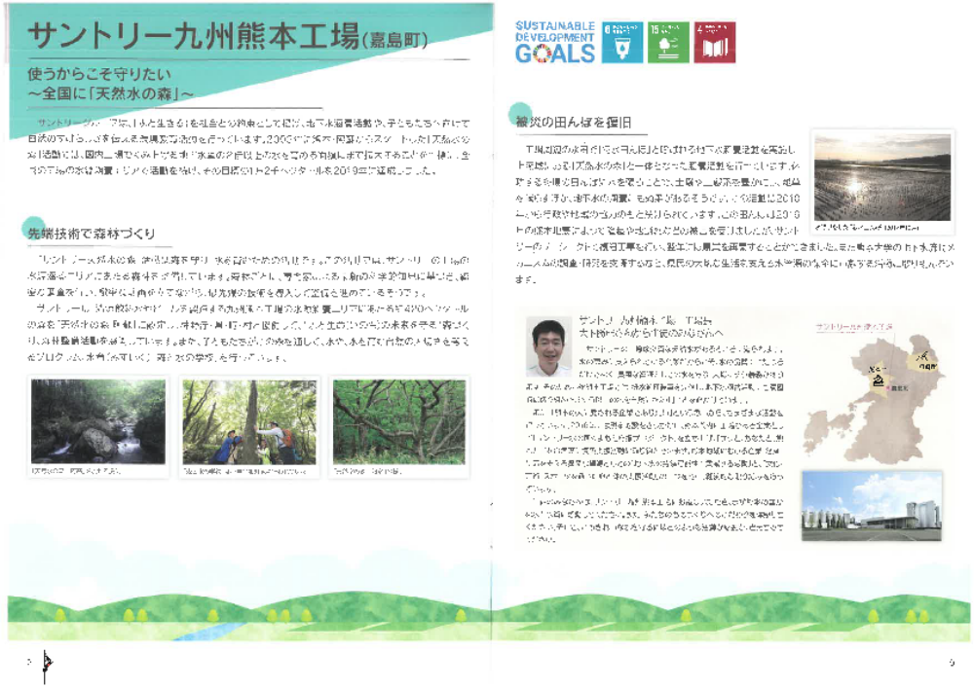
くまもと水プログラム
事前学習・事後学習に使えるワークブック
様々な企業、団体の取り組みを紹介していますので、 生徒さん自身のキャリア学習にもつなげることができます。
SDGｓのどの項目に該当するか一目瞭然
見本
【掲載企業】
・サントリー
・日本リモナイト
・ビッグバイオ
・生協くまもと
・富士フイルム
・ホンダ
水に関する活動内容を紹介
企業の代表・担当者から生徒の皆さんへのメッセージ

Slide 5
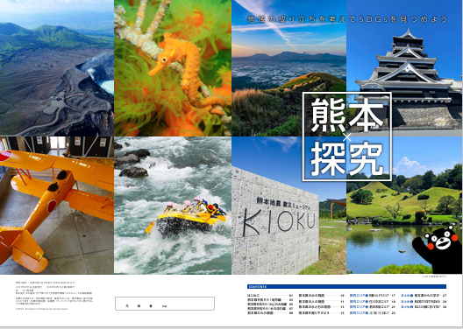
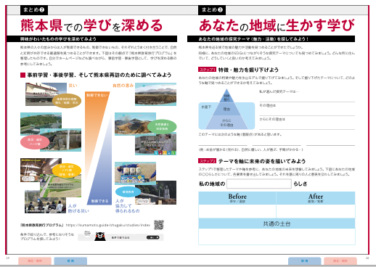
くまもと水プログラム
事前学習・事後学習用ワークブックリニューアル！！
事前・事後学習の方法も記載していますので、
これに沿って学習すれば「熊本×探求」しっかり出来ます。
※熊本教育旅行サイト資料ダウンロードよりご活用ください。 https://kumamoto.guide/shugaku/files/DocumentFile/0/DocumentFile_805_file.pdf
参 考

Slide 6

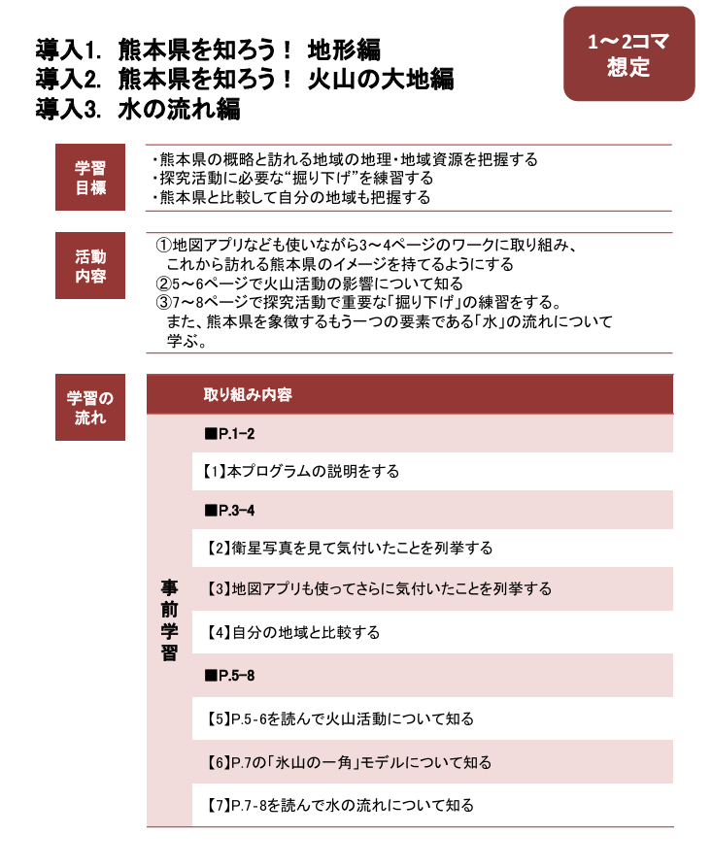
くまもと水プログラム
教員用指導解説書付き
※熊本教育旅行サイト資料ダウンロードよりご活用ください。
https://kumamoto.guide/shugaku/files/DocumentFile/0/DocumentFile_803_file.pdf

